Slide 1
软件测试实训
实验六 接口自动化测试实验
MeterSphere 开源社区

Slide 2
目录
01
02
03
内容回顾
案例介绍
实验目的
04
05
06
实验内容
实验步骤
思考与分析

Slide 3
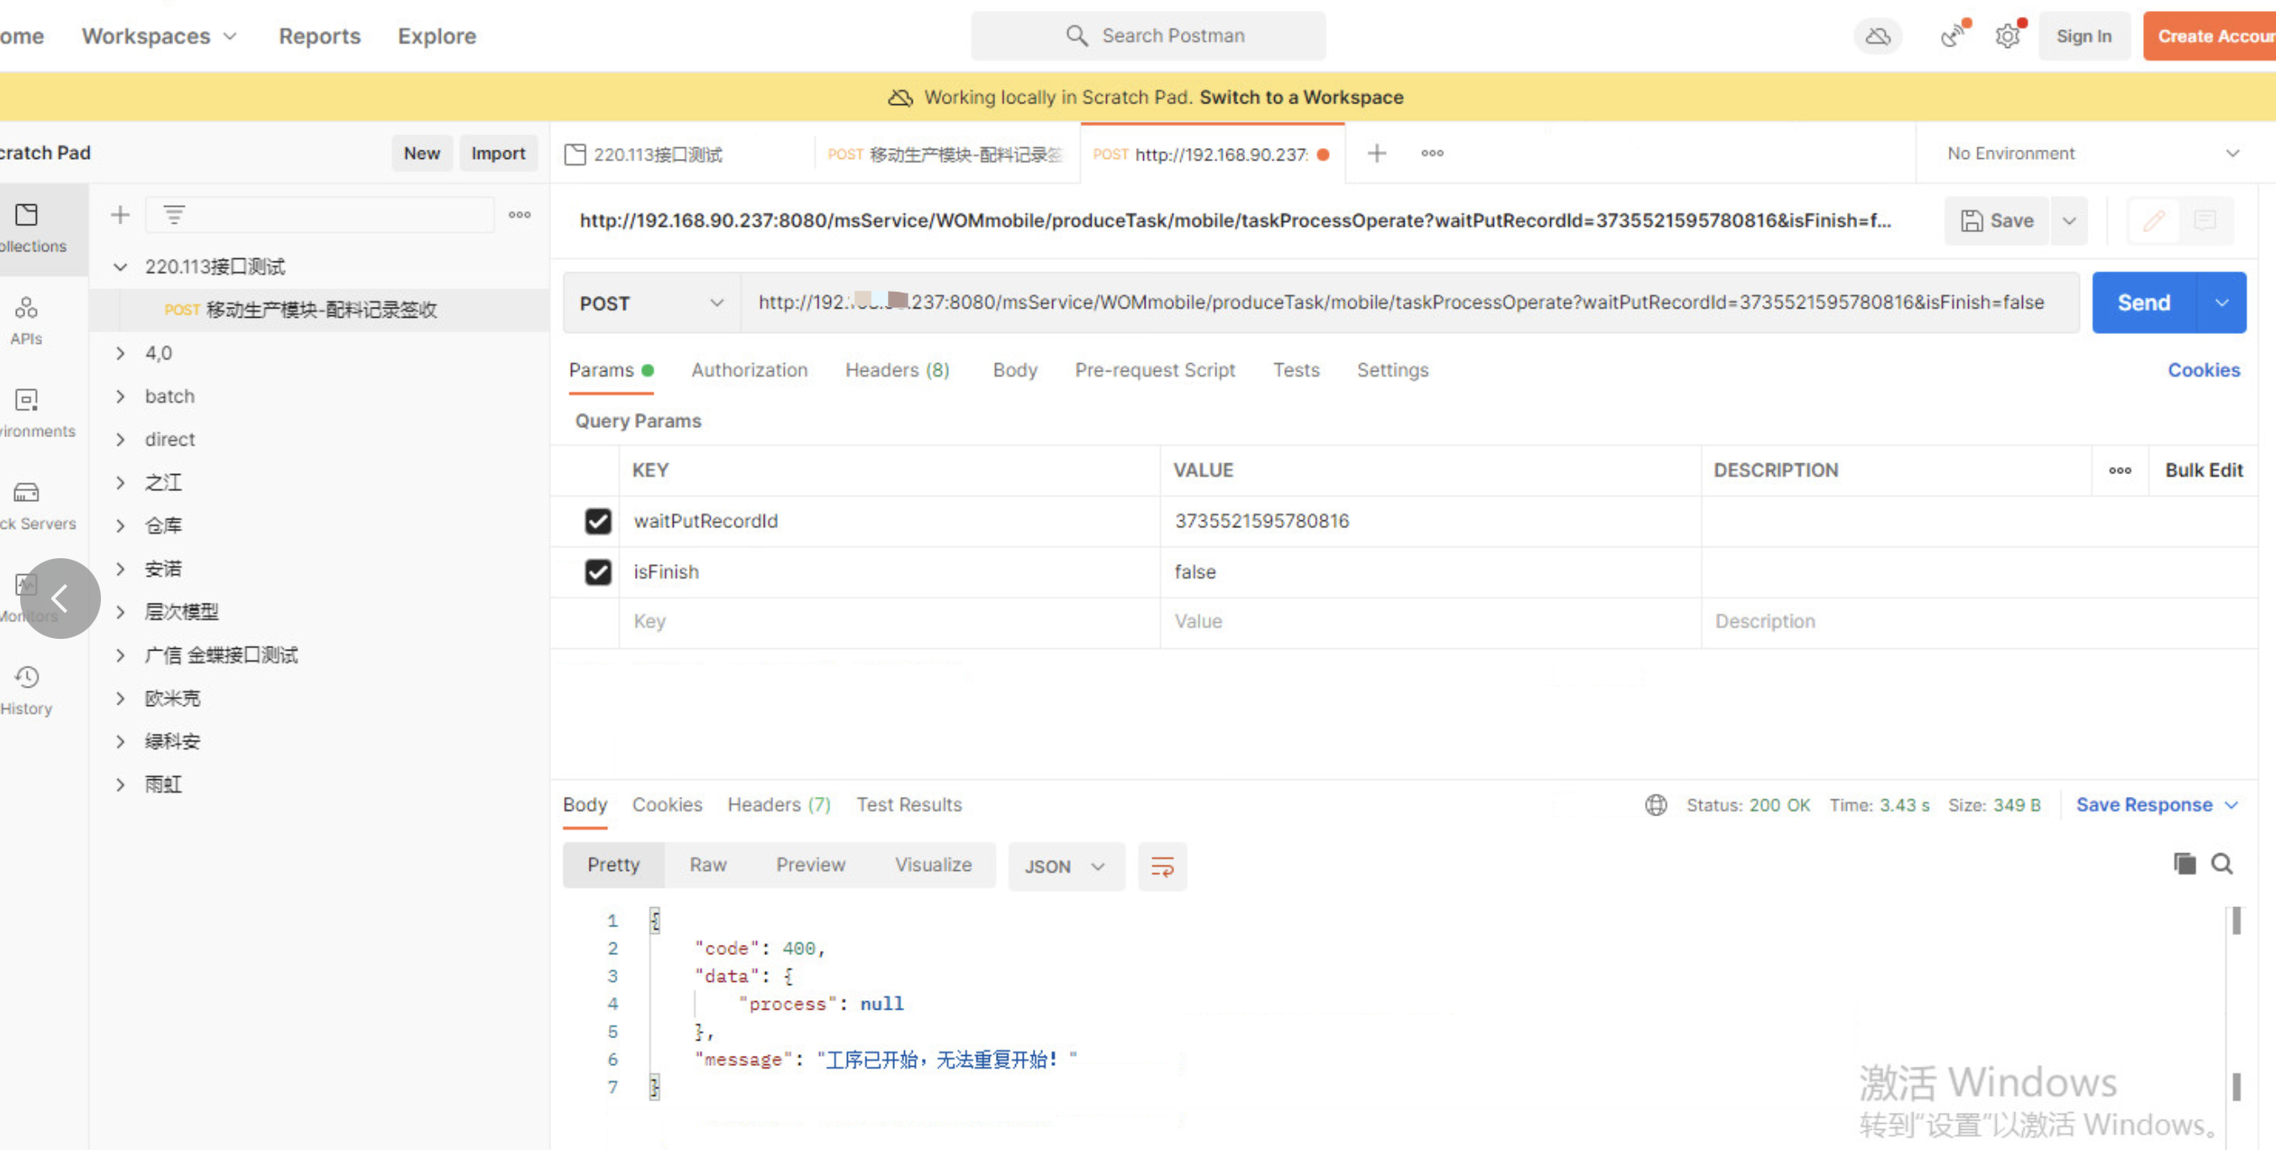
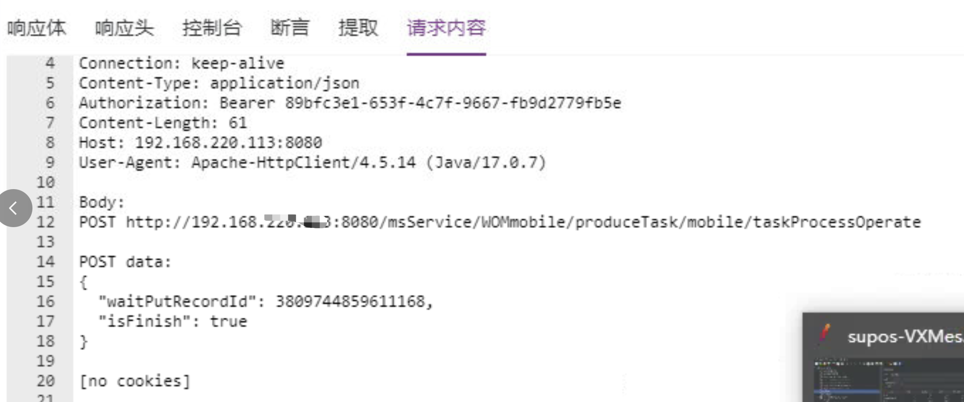
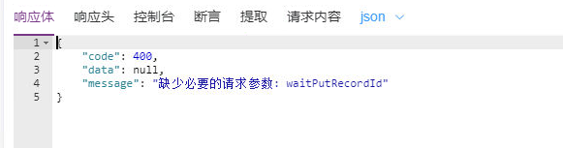
回顾内容
Postman
MeterSphere
Notes:
客户真实案例：
1. postman测试正常，同样的参数，为什么metersphere上报错？
2. 注意细节，观察请求方式，query和rest请求参数的区别？
3. postman工具和metersphere工具的区别？

Slide 4

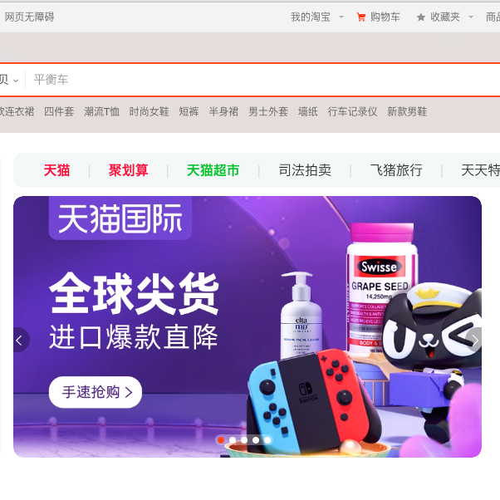
购物案例
背景：我们正在开发一个在线购物网站，包含多个功能模块，如用户注册、商品浏览、购物车管理等，每个功能模块都需要与后端服务器进行交互，通过发送HTTP请求和接收HTTP响应来完成相应的操作。
需求：测试每个模块的功能，以及核心下单场景（账号注册->登录->查看商品列表->添加购物车->下单支付）。

Slide 5


购物案例
在没有接口自动化的情况下，测试团队需要手动执行每个功能模块的测试用例，包括发送请求、验证响应、检查数据等。这个过程非常耗时且容易出错，因为人工操作容易出现疏忽和错误。
手忙脚乱
效率低下

Slide 6


购物案例
接口自动化可以帮助我们解决这个问题。通过编写脚本和使用工具，我们可以自动执行测试用例，发送请求并验证响应。这样不仅可以提高测试效率，减少人力成本，还可以确保每次测试的一致性和准确性。
提高效率
减少成本
早下班

Slide 7



接口自动化定义
定义：接口自动化测试是通过编写脚本或使用工具，对软件系统接口进行自动化验证的过程。
脚本：Beanshell（Java）、Python、Groovy、JavaScript等。
工具：Postman、Jmeter、MeterSphere等。

Slide 8
一、实验目的
理解接口自动化测试的使用场景
掌握接口自动化测试的操作过程
掌握接口自动化测试报告的问题反馈

Slide 9
二、实验内容
完成对 Halo 系统文章成功发布的业务流程设计。
使用 MeterSphere 专业测试云进行接口自动化测试。
通过对接口自动化测试报告的分析，发现系统存在的问题。

Slide 10
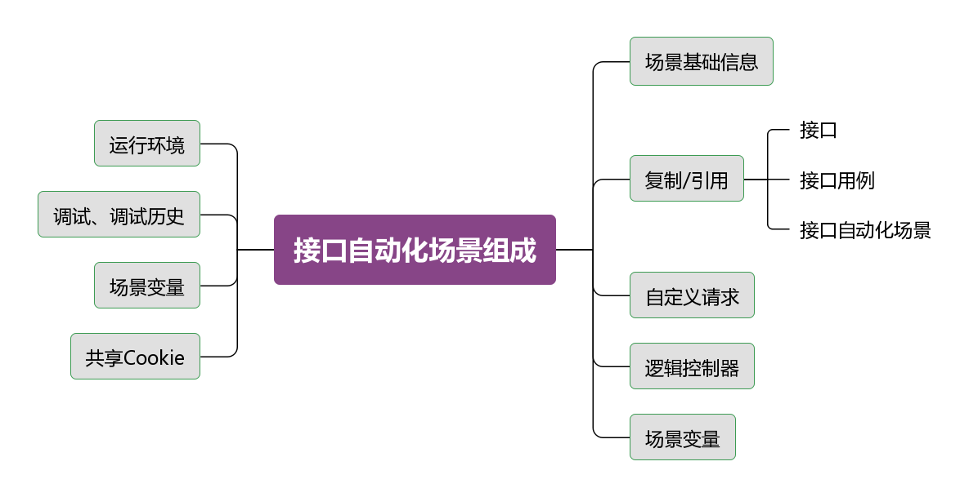
MeterSphere实现接口自动化
接口自动化测试是用于场景级自动化测试，能够编排组合多个接口实现一个场景的测试。基于 MeterSphere 云平台的接口自动化测试，可以在场景中自由添加接口请求，并提供变量提取、响应断言、前后置脚本、逻辑控制器等高级功能。并在完成测试后，提供测试报告，直观的对接口测试结果进行可视化展示，同时提供报告导出等功能方便对测试结果进行归档及分享。

Slide 11
接口自动化组件介绍
场景基础信息：场景名称、模块、状态、责任人、用例登记、标签等。
逻辑控制器：条件控制器、循环控制器、事务控制器等。
场景变量：场景级别的自定义变量。
运行环境：选择或配置运行环境。
调试：执行当前场景。
调试历史：当前场景的每次调试历史记录和报告。报告里包含详细请求和响应日志。
共享 Cookie：在同一场景不同步骤间共享 cookie。
场景变量：用来定义场景级别的变量。目前主要支持常量、列表、CSV、计数器和随机数。

Slide 12
接口复制和引用区别
接口、接口用例复制：是指将被复制的接口或接口用例在新的接口自动化场景里创建一个副本，在新的接口自动化场景可以修改被复制的内容，而且不影响被复制的那个接口或接口用例。接口自动化场景也可以被复制到别的接口自动化场景
接口用例引用：是指将被引用的接口用例在新的接口自动化场景创建一个引用关系，并且在新的接口自动化场景里不可以修改被引用的内容。接口不可以被引用到接口自动化场景。接口自动化场景也可以被引用到别的接口自动化场景。

Slide 13
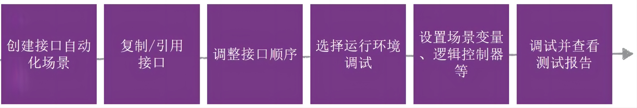
三、实验步骤
本实验对 Halo 系统文章发布的场景进行接口自动化测试，整体实验步骤如下：
备注：详细步骤请查看实验手册。

Slide 14
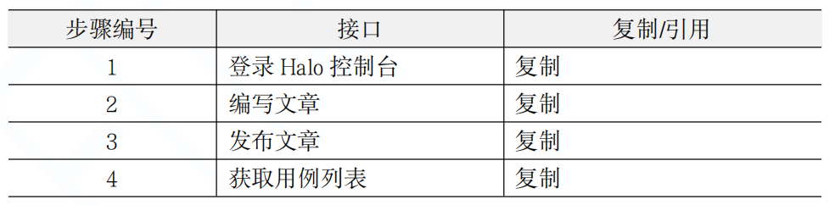
三、实验步骤
“文章发布”场景的步骤为：
用户登录→编写文章→发布文章→获取文章列表
通过接口复制组装场景：
备注：详细步骤请查看实验手册。

Slide 15
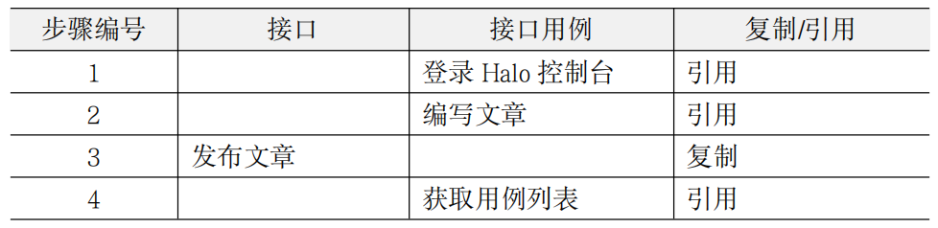
三、实验步骤
“文章发布”场景的步骤为：
用户登录→编写文章→发布文章→获取文章列表
通过接口引用组装场景：
备注：详细步骤请查看实验手册。

Slide 16
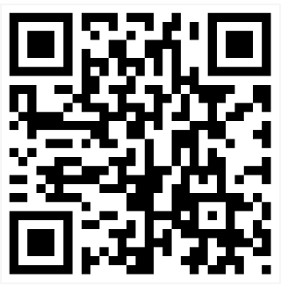
四、思考与分析
基 于 本 实 验 的 内 容 ， 参 照 Halo 2.2 接 口 文 档 https://toscode.gitee.com/fit2cloudedu/MeterSphere/blob/main/附件_1_Halo_接口文档_V2.2.md ，基于本实验的场景，增加如下：
添加一个回收文章流程，实现将发布的文章放入到回收站。
添加删除回收站文章流程，彻底删除文章内容。
电脑端地址：
https://kvakv.xetslk.com/s/1Lsr6s

Slide 17
五、练习
练习1
使用循环控制器，循环创建5篇文章。
练习2
发布一篇文章（发布的内容和标题任意） 要求：
给文章进行分类，并且最后通过文章查询找到发布的文章，并单独查询出来文章的发布内容。
其中可能用到：自定义请求、断言、循环控制器、脚本、条件控制器等。

Slide 18
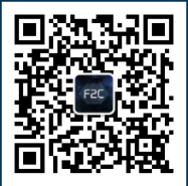
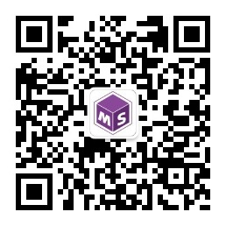
THANK YOU
www.fit2cloud.com
www.metersphere.io
400-052-0755
北京 · 上海 · 深圳 · 广州 · 南京 · 杭州 · 成都 武汉 · 苏州 · 西安 · 济南 · 郑州 · 长沙 · 厦门

